Slide 1

تصنيف المعادن
عمل الطالب : زيد رامي برهم

Slide 2
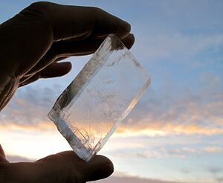
تصنف المعادن على حسب الايون السالب الذي يحويه المعدن
ومن هذه المعادن :
1 السيليكات
2 الكربونات
3 لاكاسيد
4 الكبريتات
5 الكبريتيدات
6 الهاليدات
7 الفوسفات

Slide 3
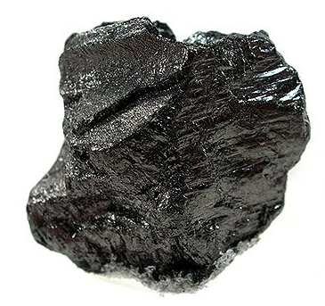
الكربونات:
تحتوي في تركيبها الكيميائي ايون كربون co3 سالب الشحنه
من الامثله عليها :
الكالسيت
الدولميت
الملاكيت

Slide 4
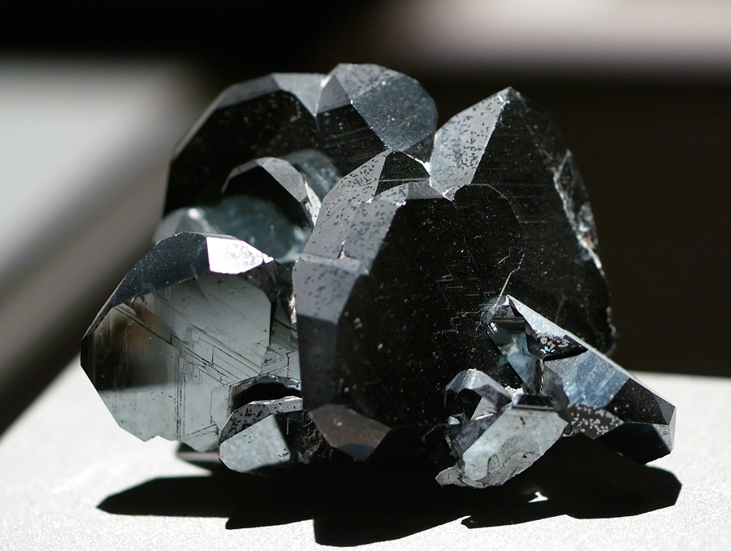
الاكاسيد :
تحنوي في تركيبها الكيميائي على ايون اكسجين سالب
من الامثله عليها :
الهيماتيت
الماغنتيت
الالمنيت

Slide 5
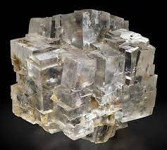
الهاليدات :
تتكون من اتحاد احد التيونات و هي سالبه الشحنه كالكلور و البوروم
من الامثله عايها :
الهاليت
الفلوريت

Slide 6
تحاوي في تركيبها الكيميائي على ايون الكبريتات سالب الشحنه
الكبريتات :
من الامثله عايها :
تاتنهيدريت
الجبس
البارت

